Slide 1
R6. 10. 23 Network ⑤
金沢工業大学 工学部情報工学科
大城 優賀

Slide 2
今回すること！

Slide 3
今回すること
VLANについての説明
使う機器の紹介
コマンドの説明
実機を使ったスタティックルーティング

Slide 4
今回はハンズオン中心で 進めていきます。

Slide 5
座学スタート！！
Notes:
まずはネットワークについて説明します

Slide 6
LANについて軽く復習

Slide 7

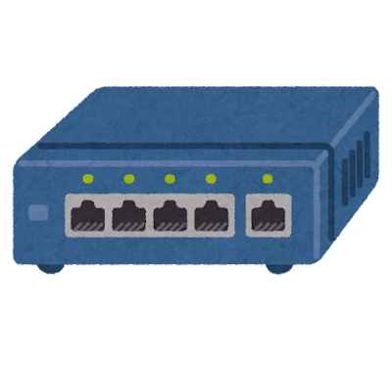
LAN とは
LAN：1つの建物内や学内等の限られた狭い地域のネットワークのこと
Notes:
LANとは1つの建物内や学内等の限られた狭い地域のネットワークのことを言います。
例えば、ある会社のネットワークのことや学内ネットワークもLANに該当します。

Slide 8
VLANとは？
Notes:
まずはネットワークについて説明します

Slide 9
VLANとは
VLANは「Virtual Local Area Network」の略
コンピュータネットワークにおいて、物理的な接続形態とは別に仮想的（バーチャル）なLANを 作る技術のことである
１つのLANを仮想的に複数のLANに分けること

Slide 10
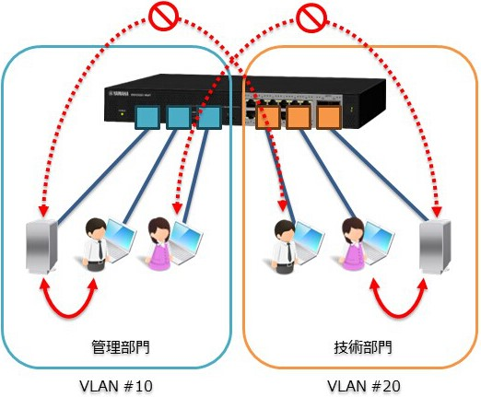
VLANとは
VLANの設定をすれば
異なる仮想的なネット
ワークを簡単に構築
できる！

Slide 11
VLANの特徴

Slide 12
特徴 ①
ブロードキャストドメインの分割
ホストAとBが通信するにはARPリクエストをブロードキャスト（一斉送信）するが、関係のないホストまで受け取るが、VLANを用いることで 無駄な受信フレームが減る。
Notes:
ブロードキャストドメインとはルーターを使用せずにホスト同士が通信できる範囲のことです。

Slide 13
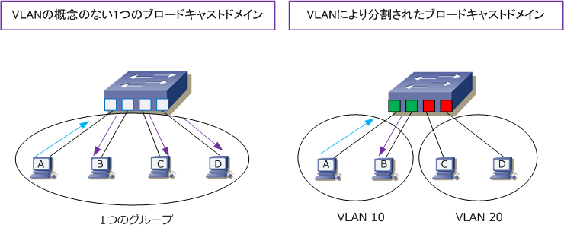
特徴 ①
ブロードキャストドメインの分割
Notes:
ホストAとBが通信するために、ホストAはARPリクエストをブロードキャストする必要があります。結果、 左下図の通り、そのブロードキャストはホストBだけでなくC、Dも受け取ります。しかし、VLANにより ブロードキャストドメインを分割することで、右下図の通り、ホストAからのブロードキャストはBだけが 受信するようになり、無駄な受信フレームが減ることで、各ホストの無駄なCPU処理などを軽減できます。

Slide 14
特徴 ②
物理配置にとらわれない
VLANは複数のスイッチングハブをまたがって設定できる。これにより、1つの大きなネットワークを単位ごとで分離して利用できる。
Notes:
ブロードキャストドメインとはルーターを使用せずにホスト同士が通信できる範囲のことです。

Slide 15
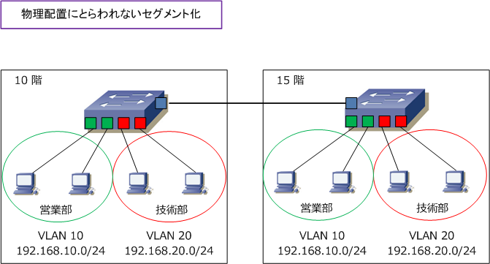
特徴 ②
物理的な配置にとらわれない
Notes:
10F営業部からのトラフィックは、15F営業部
だけに転送されて、10F技術部からのトラフィックは15F技術部だけに転送されます。また、部署変更や
部署移動が発生してもスイッチポートに設定したVLAN IDを変更するだけで柔軟にセグメント化が可能。

Slide 16
特徴 ③
セキュリティの向上
VLANの設定するとネットワークが分割されるため、異なるネットワーク同士は接続されていないため、データが転送されることはない。よって、セキュリティが向上する。

Slide 17
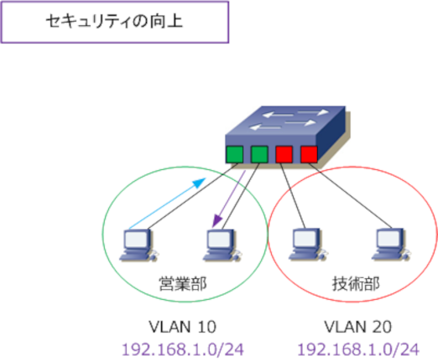
特徴 ③
セキュリティの向上
Notes:
ブロードキャストドメインとはルーターを使用せずにホスト同士が通信できる範囲のことです。

Slide 18
以上で VLANの説明終了！！

Slide 19
次は使う機器の紹介！

Slide 20
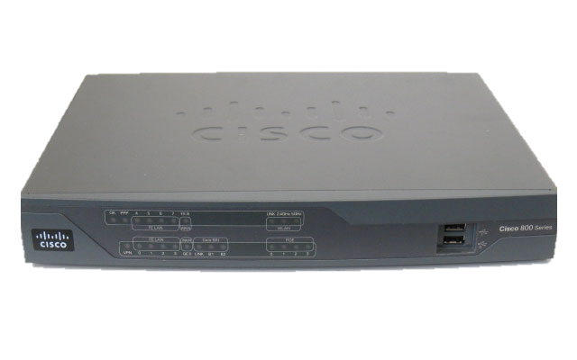
Cisco 892

Slide 21
これでインターネットと ネットワークの違いに ついて理解した

Slide 22
どうやってコンピュータ同士は通信できるのか？
Notes:
そもそもどうやってコンピュータ同士は通信できているのか説明します

Slide 23
通信の仕組み
コンピュータ同士が通信できているわけには
「プロトコル」と呼ばれる「約束事」を決めているからである
Notes:
コンピュータ同士が通信できているわけには「プロトコル」と呼ばれる約束事を決めているからです。

Slide 24
通信の仕組み
同じ「プロトコル」を用いることで、メーカーやOSが異なるコンピュータ同士でも通信ができる！
Notes:
同じ「プロトコル」を用いることで、メーカーやOSが異なるコンピュータ同士でも通信できます。
例えば、windowsのパソコンを使っている人とmacのパソコンを使っている人が通信できているわけにはこの「プロトコル」約束事のおかげで通信できています。

Slide 25



通信の仕組み
こんにちは
HELLO
プロトコル（共通の言語）を
決めていないから会話が不成立
こんにちは
こんにちは
プロトコル（共通の言語）を決めているから会話が成立
Notes:
人間に例えると、図のようになります。
日本人と外国人がいます。
一切連絡を取っておらず、初めて会うとしたら、日本人は日本語で話し、外国人は英語で話します。そしたら、共通の言語を決めていないため会話が成り立ちません。
ですが、あらかじめプロトコル、ここでいうと共通の言語を決めます。このイラストでは「日本語」で話す約束をします。そしたら、会話が成立します。

Slide 26
コンピュータ同士の通信は 複数のプロトコルを 用いて通信をしている
Notes:
このようにコンピュータ同士の通信はできています。
もちろん、複数のプロトコルを用いて通信をしています。どのようなプロトコルがあるのか後で紹介します。

Slide 27
OSI参照モデルとは？
Notes:
次にOSI参照モデルについて説明します。

Slide 28
OSI参照モデルとは
国際標準化機構（ISO）によって、策定された
コンピュータネットワークに求められる通信機能を7階層に分割、定義したものである

Slide 29
OSI参照モデル
Notes:
これがOSI参照モデルといわれるものです。簡単に各層を説明します。
第1層はケーブル、コネクタ、電圧レベルなどの物理的な伝送媒体に関する規格を定義しています。第2層は隣接するネットワークデバイス間で信頼性のあるデータ伝送を確立しています。
第3層はIPアドレスを使用してデータパケットの送受信経路を決定しています。第4層はデータ転送の信頼性を保証しています。第5層は通信の確立、管理、終了を担当しています。
第6層はデータの形式変換等のデータの表現を整えています。第7層はユーザーが直接利用するアプリケーションのサービスを提供しています。
データの流れとして、送信側は上の層から下の層に向かって処理され、受信側は下の層から上の層に向かって処理されています。

Slide 30
※これは「モデル」であり、プロトコルの設計や勉強する時のガイドラインである
Notes:
OSI参照モデルは「モデル」であり、プロトコルの設計や勉強する時のガイドラインです

Slide 31
現在、使われているプロトコルはTCP/IPである

Slide 32
TCP/IP とは？

Slide 33
TCP/IPとは
現在のインターネット通信等で最も利用されているプロトコルである。プロトコル群の総称である
中心的な役割を果たすのがTCPとIPの２つのプロトコルであるため、この名称である。
Notes:
TCPとIPと呼ばれるプロトコルを指す場合もありますが、基本的にプロトコル群の総称です。
中心的な役割を果たすのがTCPとIPの２つのプロトコルであるため、この名称です。

Slide 34
TCP/IPとOSI参照モデルの対応付け
Notes:
OSI参照モデルでは層が7層ありましたが、TCP/IPでは4層に分かれています。
先ほどプロトコルについて触れましたが、各層に対応するプロトコルは右の一覧となっています。

Slide 35
IPアドレスとは？

Slide 36
まず「IP」とは
OSI参照モデルの第3層ネットワーク層の「IP」はパケットを送り届けるためのプロトコルである。
パケットを目的のコンピュータまで届ける役割がある
Notes:
「IP」とはOSI参照モデルの第三層のプロトコルです。役割としてパケットを目的のコンピュータに届けることです。
パケットというのはデータを小さなブロックに分割することを言います。小包のようなものです。

Slide 37
IPアドレスとは
ネットワークに接続するコンピュータにはIPアドレスという識別子が割り当てられている。
例．204. 56. 3. 1
郵便物を送るときの住所のようなもの
Notes:
IPアドレスはネットワークに接続するコンピュータに割り当てられている識別子のことです。
このような数字で表されています。

Slide 38


IPアドレスとは
IPアドレス 「204. 56. 3. 1」
IPアドレスが「204. 56. 3. 1」にデータを届けよう

Slide 39
IPアドレスとは
現在多く使われているのがIPv4である
「11001011000000000111000100000000」
このような２進数32桁の数字の列

Slide 40
人間にとってわかりずらい 普段使っている10進数のほうが 分かりやすい

Slide 41
IPアドレスとは
なので、IPアドレスを記述するときは
8桁ずつ4つに分け、2進数から10進数に変換
11001011000000000111000100000000
「203.0.113.0」のようにピリオドで区切る

Slide 42
IPv4アドレスが割り当てられる数は2³²、約43億である

Slide 43
インターネットが発達したことにより、IPアドレスが 不足し始めた。

Slide 44
このままだと、使い切る可能性

Slide 45
対策として
自宅や社内などの限定されたネットワーク内ではプライベートIPアドレスが各デバイスに割り振ることにした

Slide 46
グローバルIPアドレスと プライベートIPアドレス とは？
Notes:
IPアドレスは2種類に分けることができます。グローバルIPアドレスとプライベートIPアドレスと呼ばれるものです。

Slide 47
IPアドレスの種類
グローバルIPアドレス：インターネットに接続するとき際に割り当てられるIPアドレス
世界でユニーク（唯一）である

Slide 48
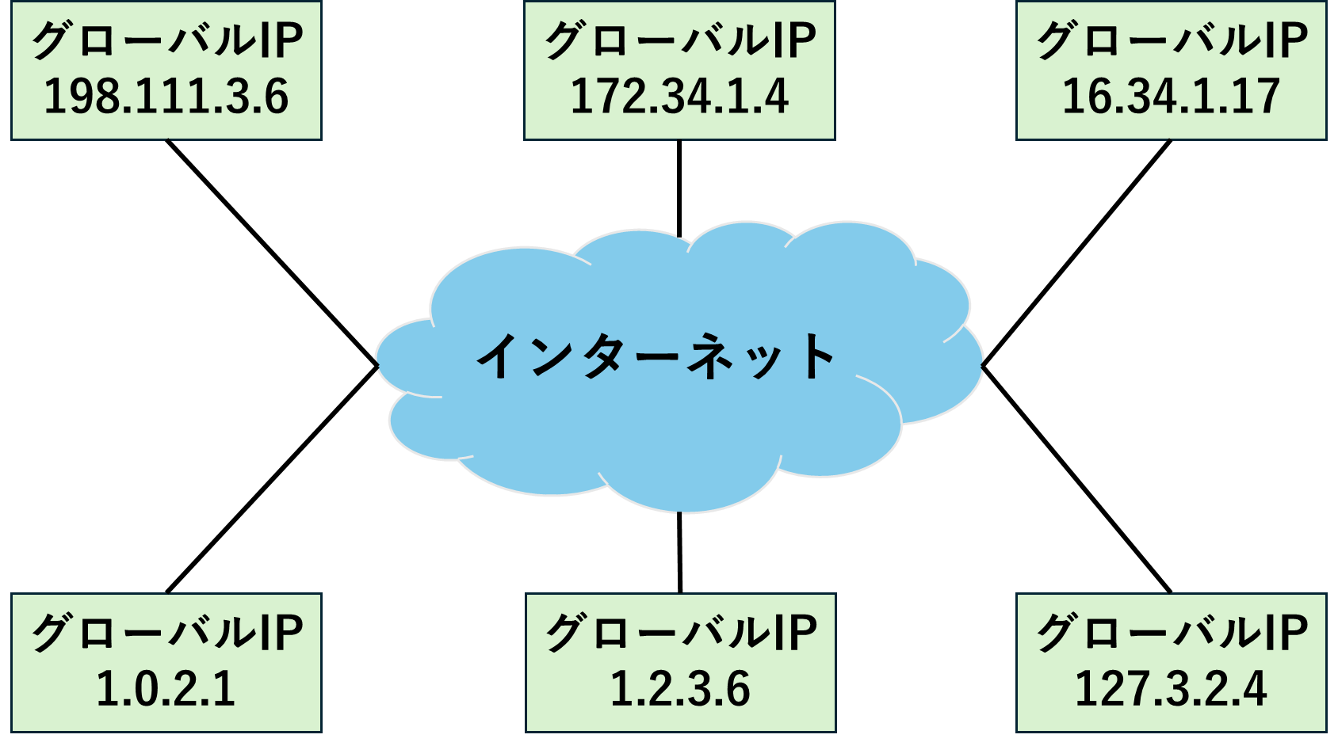
グローバルIPアドレス
IPアドレスの
重複がない！

Slide 49
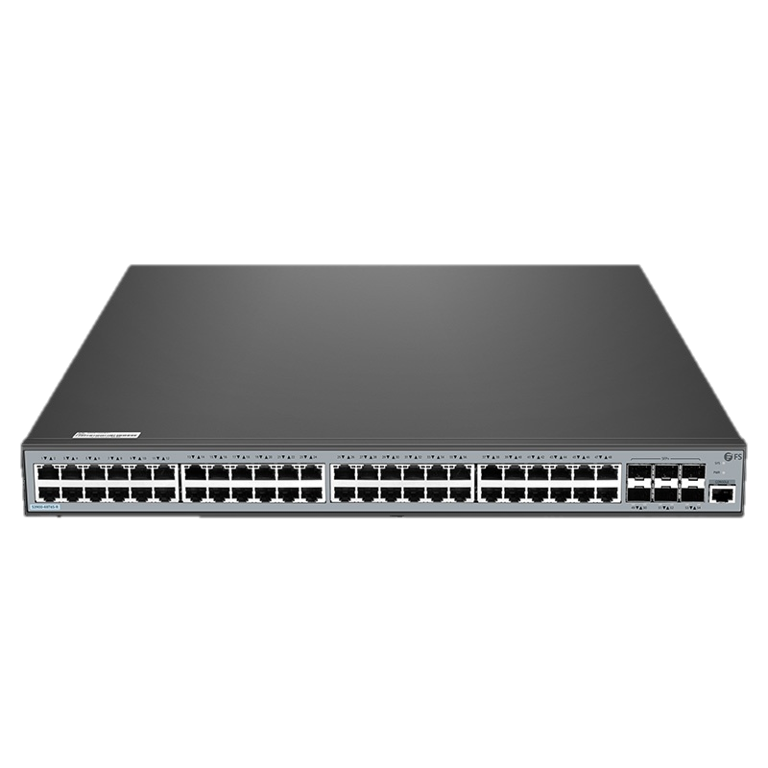
スイッチングハブ
LANケーブルのポートを増設する機器
家庭ではあまり使うことがないが、オフィスではよく使用される
L2スイッチングハブ
L3スイッチングハブなど

Slide 50
ハブとスイッチングハブの違い
伝送方式
ハブは受け取ったデータをネットワーク上のすべての端末に送信する
スイッチングハブはデータを特定の必要な端末のみに送信する

Slide 51
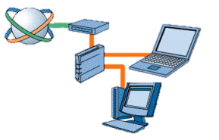
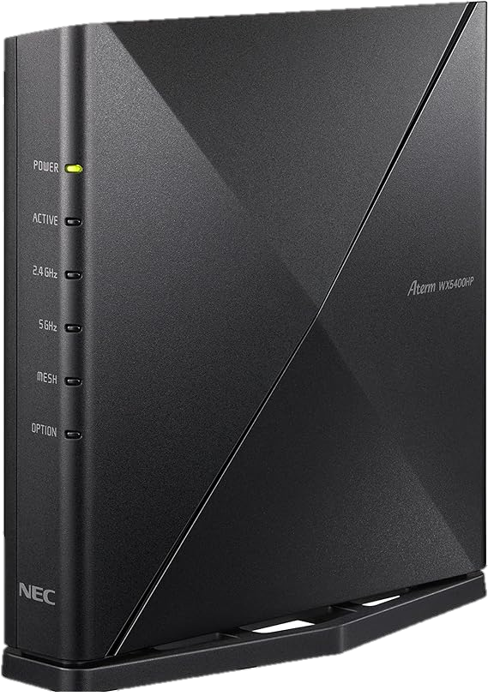
ルーター
IPアドレスを元に異なるネットワークへパケットを転送する機器である
外部のネットワーク（インターネット）と接続するときに、使用される

Slide 52
これから ハンズオン開始！！

Slide 53


おしまい
ありがとうございました

Slide 54
アンケートの回答を
お願いします。

Slide 55

https://forms.gle/7KuwXrS4JVHHmENw6

Slide 56
※次回はLAMケーブル
必要なので
持ってきてください！！

